Slide 1

«РВО Чухлома:44»

Slide 2
На территории Чухломского муниципального района создано 8 разновозрастных объединений.
Название РВО | Количество детей | Место проведения, адрес
Перелетные птицы | 12 | Беловский СДК, д. Белово
Непоседы | 10 | Ножкинский СДК с. Ножкино улица Приозерная д.8а
Солнышко | 13 | Федоровский СДК – филиал № 6 Чухломского РДК, д. Федоровское ул. Ветеранов, д.9
Цветик - семицветик | 8 | Чухломский р-н д. Панкратово ул. Новая дом 13 Панкратовский СДК
Новое поколение | 10 | Шартановский СДК д.Ильинское, ул.Центральная 16
Остров интересных каникул | 8 | Вигский СДК филиал №11 Чухломский район, п. Вига, ул. Центральная, д.2
33 секрета счастливого лета | 10 | ЦД «Шанс» с. Введенское ул. Сельская, д.1
Бригантина | 15 | Судайский СДК, филиал №2 МКУК “Чухломский РДК”

Slide 3

Интересные практики организации событий и проектов деятельности РВО
Безопасное лето
Ежедневные минутки безопасности (все объединения)
Игра по ПДД «Соблюдай все правила»
КВН по ПДД «Знатоки законов улиц и дорог» (РВО «Перелетные птицы», 13 детей)
Познавательная программа «Азбука безопасности»
Акция «Безопасная дорога» (вручение памяток водителям, велосипедистам, родителям с детьми «Безопасность на дороге и не только») (РВО «Бригантина», дети и специалисты администрации Судайского сельского поселения)

Slide 4
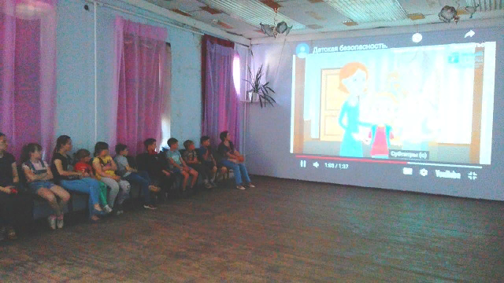
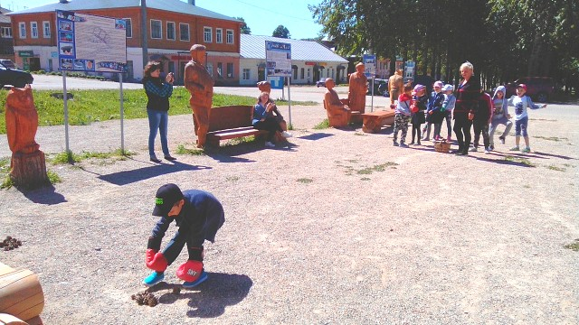
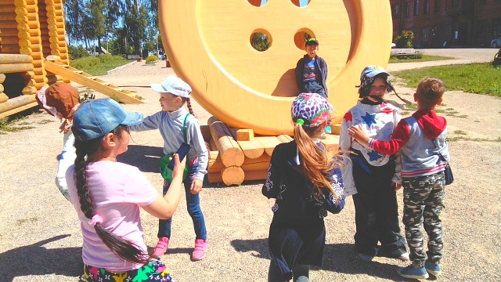
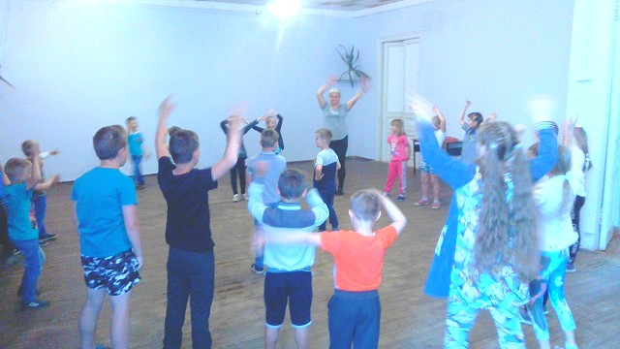
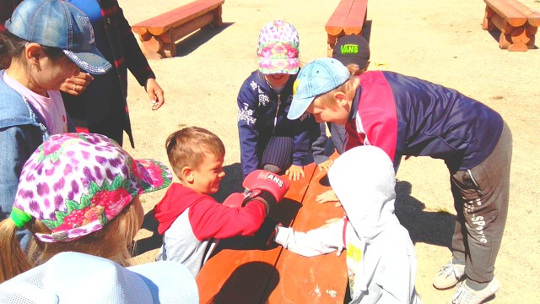
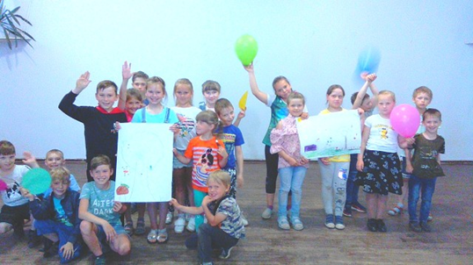
Квест – игра по безопасности «Лето - это......». В ходе игры ребята посмотрели ролик, как нужно вести себя с незнакомыми людьми на улице. На каждой станции с удовольствие дети выполняя задания, повторили технику безопасности на улице, дома, в лесу, на дороге, у водоема. Совершив интересное и увлекательное путешествие, ребята в завершении мероприятия нарисовали рисунки на тему:" Лето -это......."

Slide 5
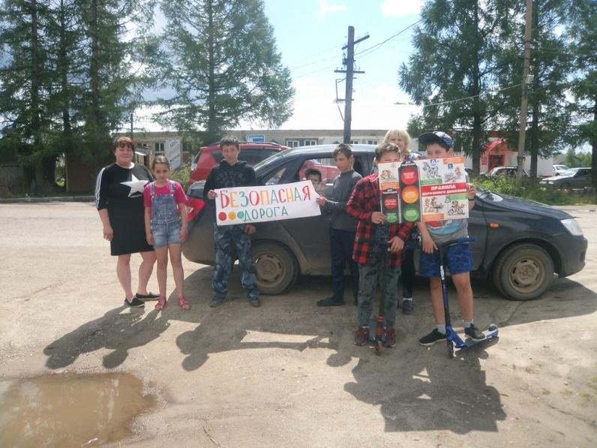
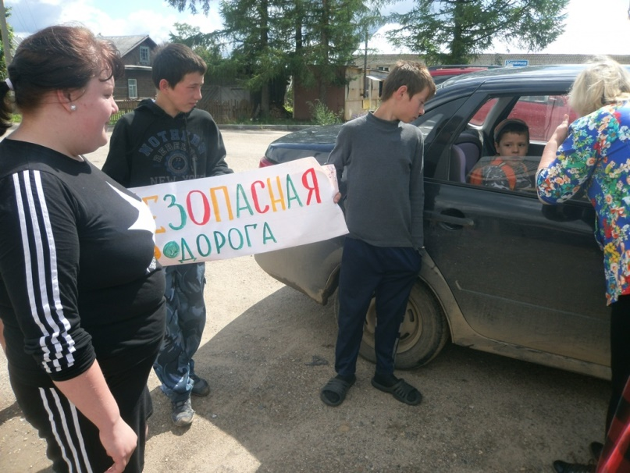
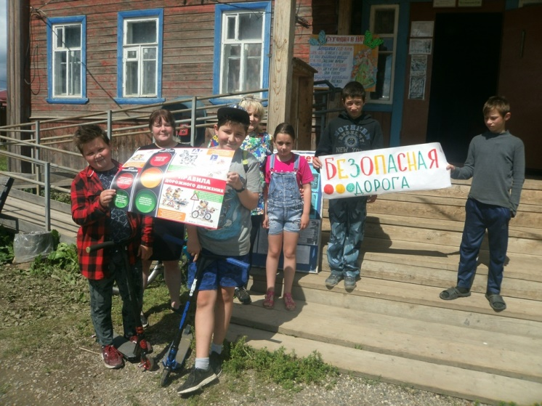
Акция «Безопасная дорога» (вручение памяток водителям, велосипедистам, родителям с детьми «Безопасность на дороге и не только» - РВО «Бригантина»)

Slide 6
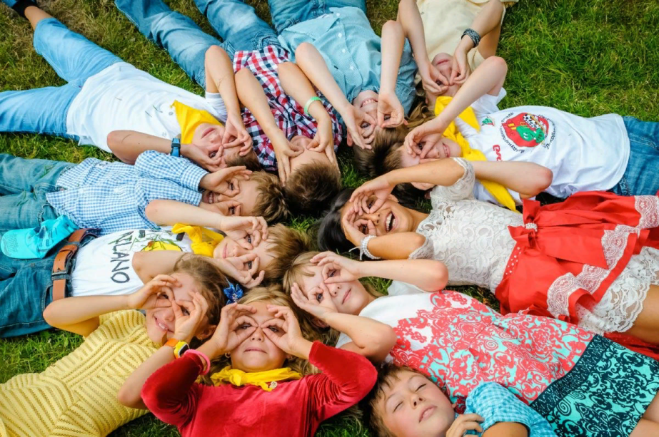
Лето-праздник
День семьи, любви и верности познавательный час истории «Сила любви Петра и Февронии» (РВО «Остров интересных каникул», 8 детей, родители)
Познавательная игровая программ «Остров «Моя семья» «Давайте познакомимся»» (РВО «Остров интересных каникул», 8 детей, родители)
Подготовка и участи в проведении Дней деревни, села.

Slide 7
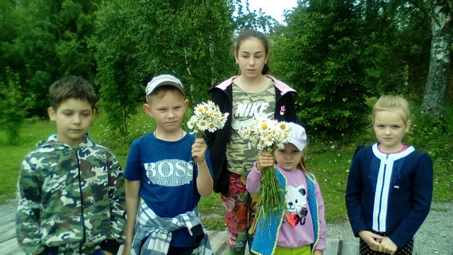
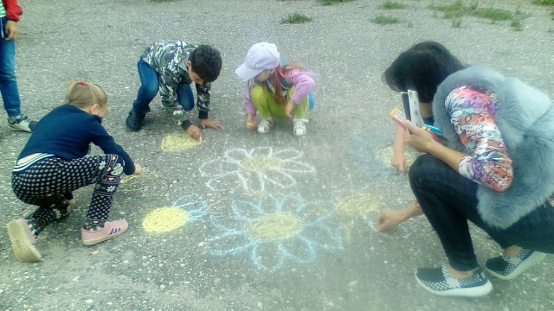
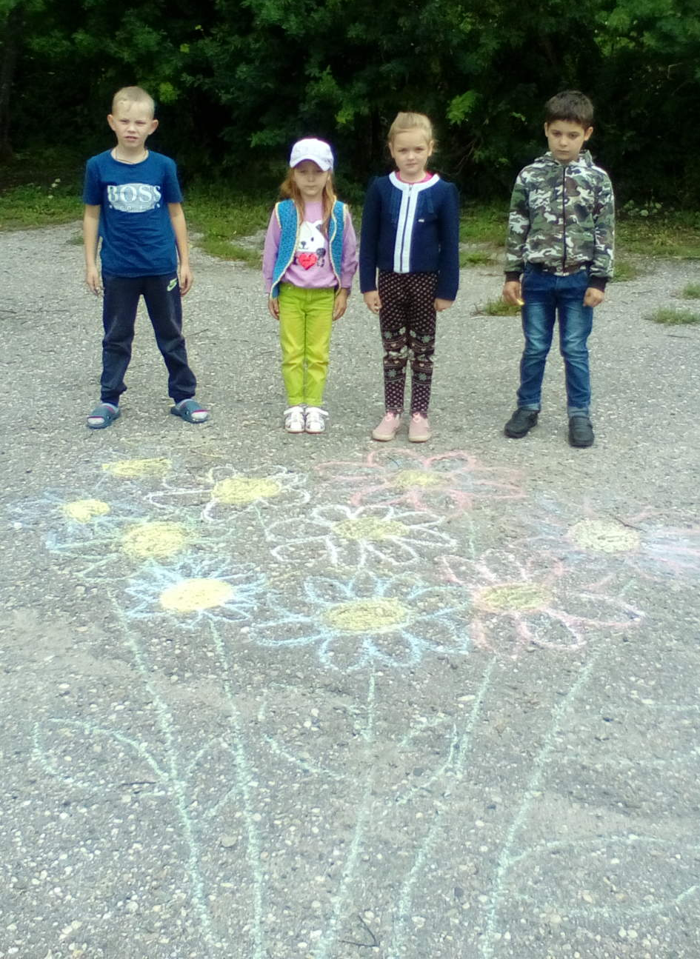
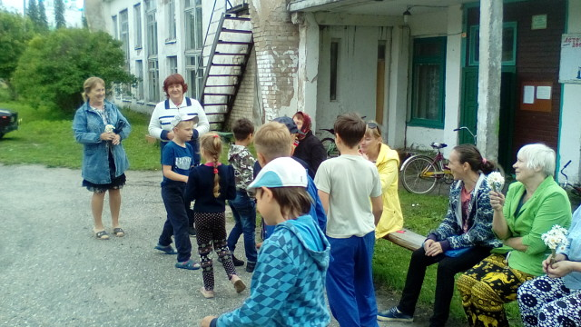
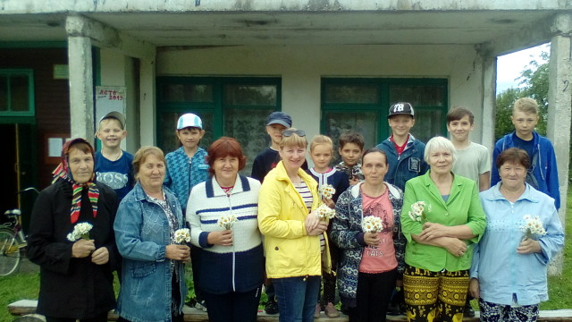
День Семьи, любви и верности в РВО «Непоседы».

Slide 8

Творческое лето
Творческие мастерские: выжигание по дереву, рисование, лепка, аппликация, из бумаги.
Путешествие в мир театра: игровая программа «С чего начинается театр», конкурсно-игровая программа «Театруля» (РВО «Солнышко», 10 детей, работники библиотеки)
«Праздник русских ремесел» (РВО «33 секрета счастливого лета, 15 детей, работники ЦД «Шанс», Петровской библиотеки)
Познавательная игра «Кулинарные секреты» (РВО «Перелетные птицы», 11 детей, ветераны)

Slide 9
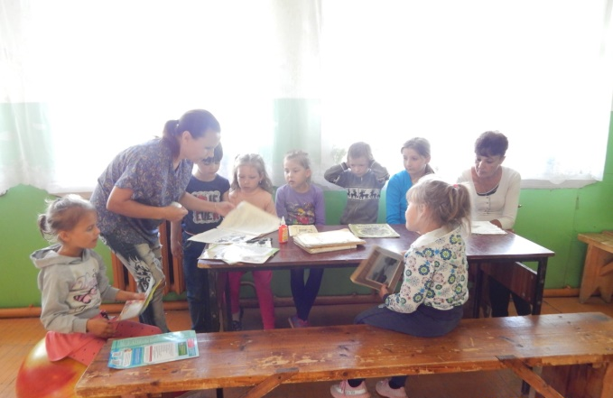
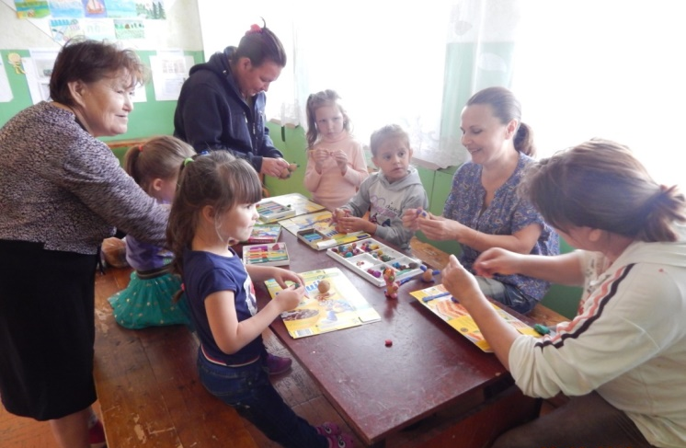
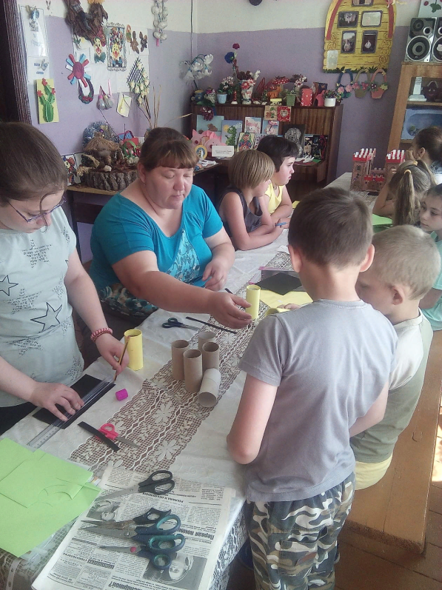
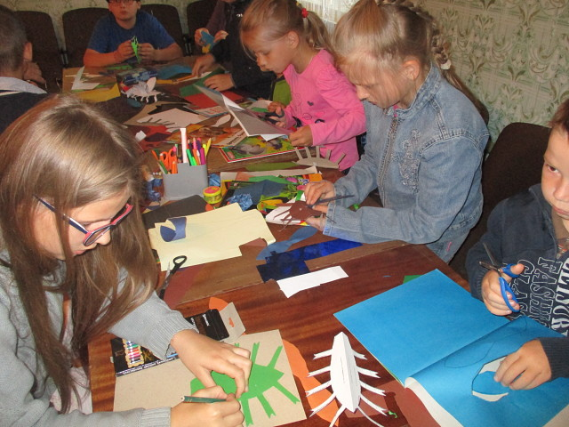
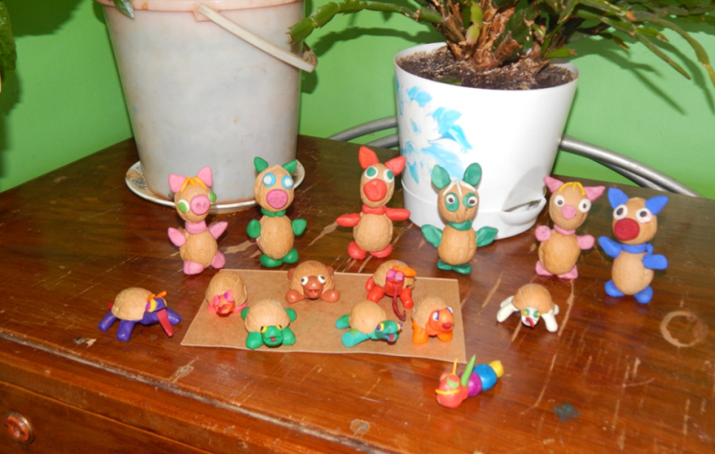
РВО «Остров интересных каникул»
РВО «Остров интересных каникул»
РВО «Солнышко»
РВО «Остров интересных каникул»
РВО «Бригантина»

Slide 10
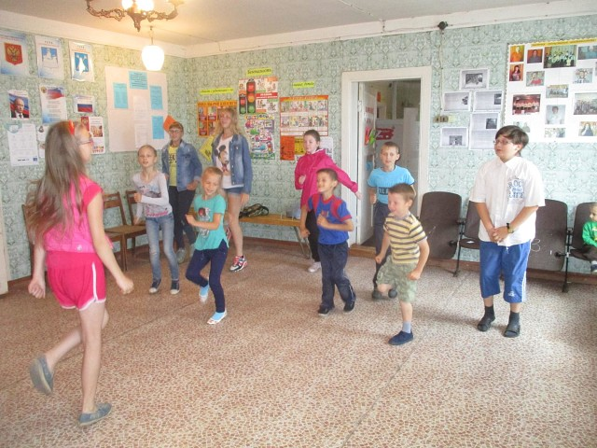
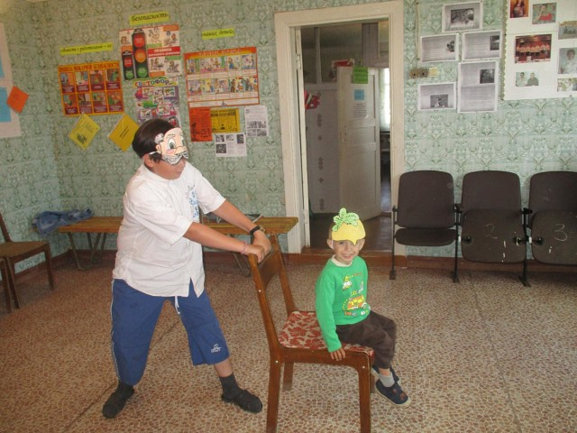
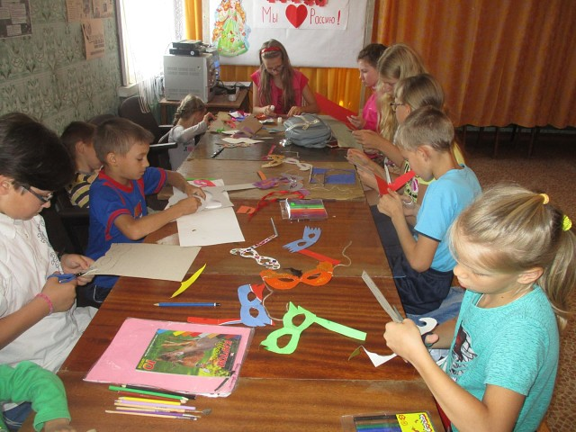
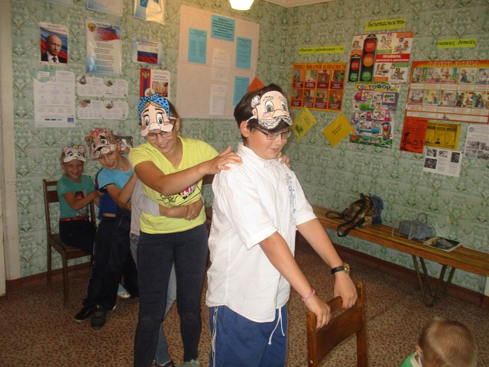
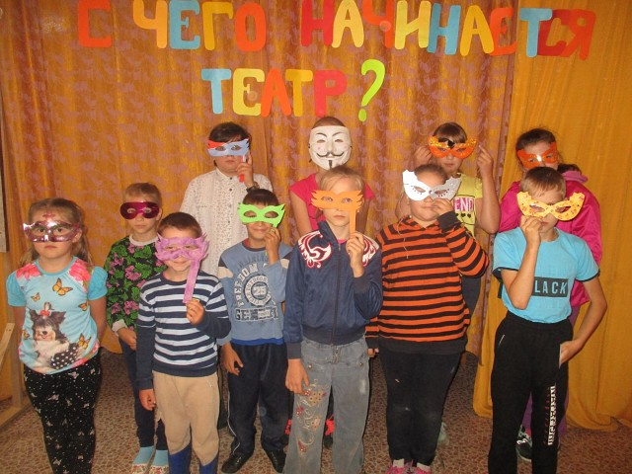
Игровая программа «С чего начинается театр?» Ребята занимают места в зрительном зале. С этого момента начинается их путешествие в мир Театра, знакомство с актерским мастерством. Проводятся игры и конкурсы для развития этого мастерства. Победители конкурсов в конце мероприятия показывают спектакль. (РВО «Солнышко»)

Slide 11

В здоровом теле -здоровый дух
Утренняя зарядка
Игровая программа «Солнце, воздух и вода – наши лучшие друзья!»
Веселые старты «О, спорт, ты- мир!»
Шахматные турнир
Турнир по шашкам
Игры на свежем воздухе «Играем с мячом»

Slide 12
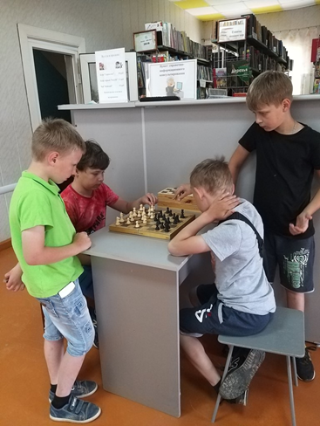
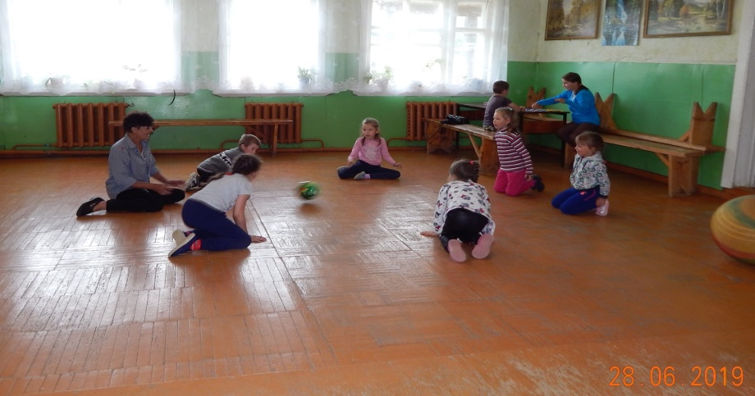
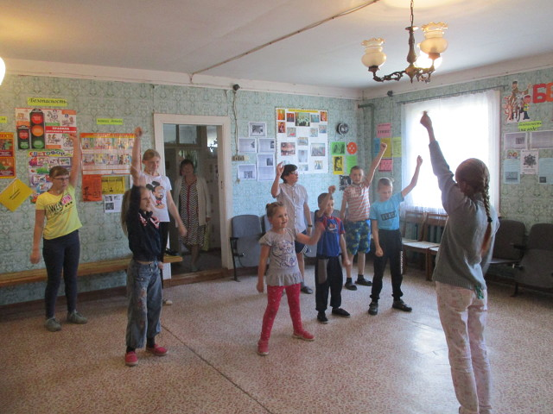
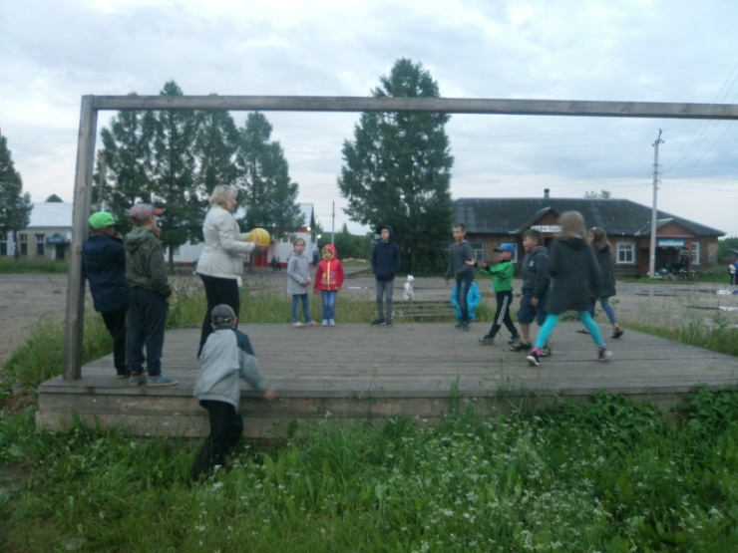
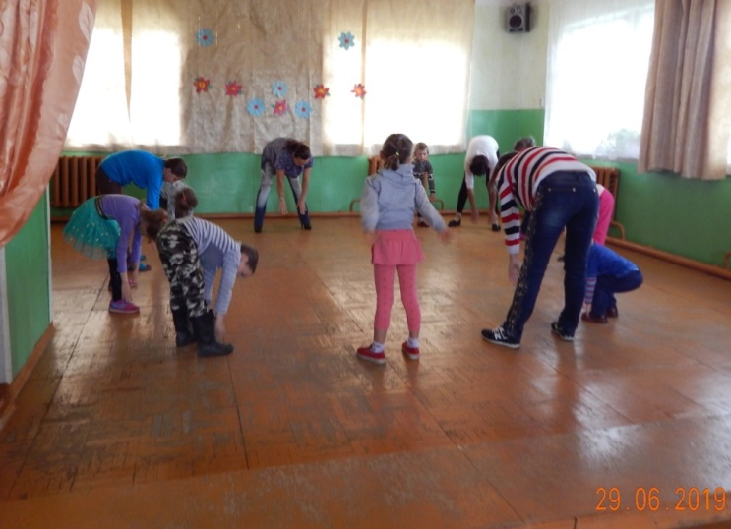
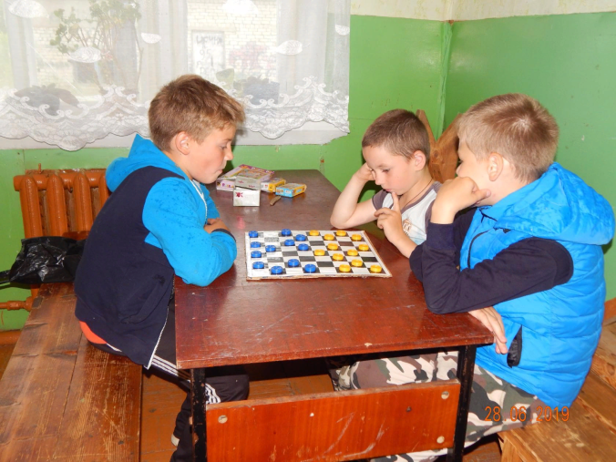
РВО «Остров интересных каникул»
РВО «Непоседы»
РВО «33 секрета счастливого лет»
РВО «Остров интересных каникул»
РВО «Бригантина»
РВО «Остров интересных каникул»

Slide 13
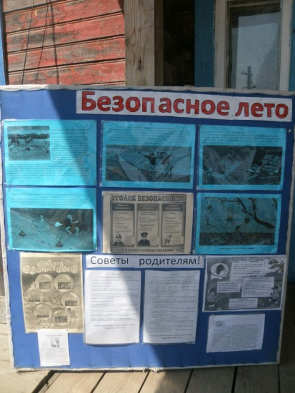
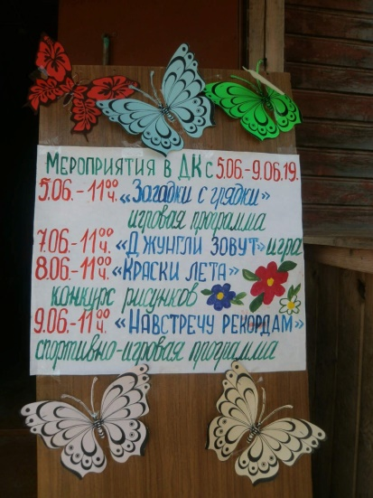
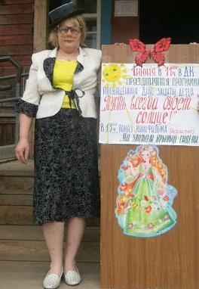
Информационная кампания
Акции, информационные стенды, размещение информации в социальных сетях в одноклассниках.
Привлечение родителей, специалистов администраций сельских поселений, педагогов образовательных учреждений, работников библиотек, краеведов, ветеранов в участию в мероприятиях.
Встреча с почетным гражданином Чухломского муниципального района Петровым В.А. (Шартановский СДК)

Slide 14
Все проведённые мероприятия расширили кругозор детей и взрослых, они узнали много нового и интересного. Дети с каждым днём становятся более раскрепощённые – поют песни, читают стихи, мальчики и девочки - одна команда. Вырабатывается режим дня: сбор детей, линейка, зарядка, работа по плану, тихие игры. Перерыв. Сбор детей - кружки (час досуга, умелые руки, вокал, художественное чтение), тихие игры – домой.
Мероприятия проводятся совместно с представителями администраций поселений, работниками библиотек, домов культуры, образовательных учреждений, ветеранами, сотрудниками ОГИБДД МОтд «Чухломский».
Результат: удовлетворенность детей, их семей организацией каникулярного отдыха; благополучная социальная обстановка; отсутствие правонарушений со стороны детей в каникулярный период, снижение количества ситуаций, угрожающих жизни и здоровью детей, вовлечение детей, проживающих в сельской местности, в продуктивную познавательную, коммуникативную, творческую и социально значимую деятельность.

